Slide 1
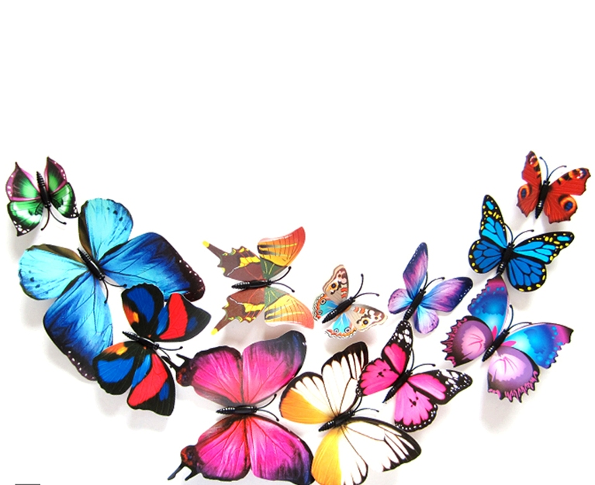
WELCOME

Slide 2
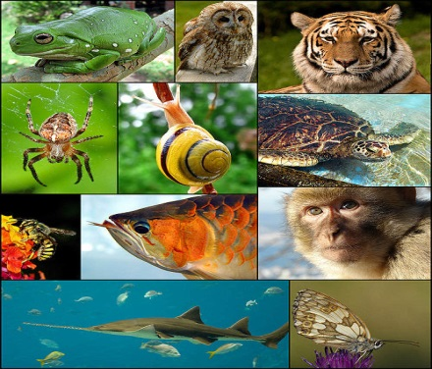
কন্টেন্ট ও ভিডিও সম্পাদনায়
তাসলিমা আফরোজ প্রভাষক (প্রাণিবিদ্যা)
এম.এস.সি ফাস্ট ক্লাশ (ফাস্ট)
সেরা শিক্ষক ও সেরা কন্টেন্ট নির্মাতা
আরামবাগ হাই স্কুল এন্ড কলেজ
taslima.afroz1@gmail.com
ICT4E District Ambassador, Dhaka
শ্রেণি: একাদশ
বিষয়: জীববিজ্ঞান (১ম পত্র)
অধ্যায়- ২ (কোষ বিভাজন)

Slide 3
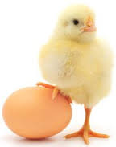
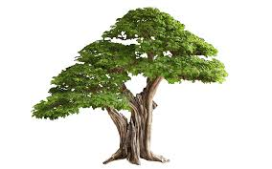
জীবের দৈহিক বৃদ্ধি
জীবগুলো ধীরে ধীরে বড় হচ্ছে

Slide 4
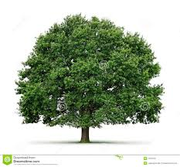
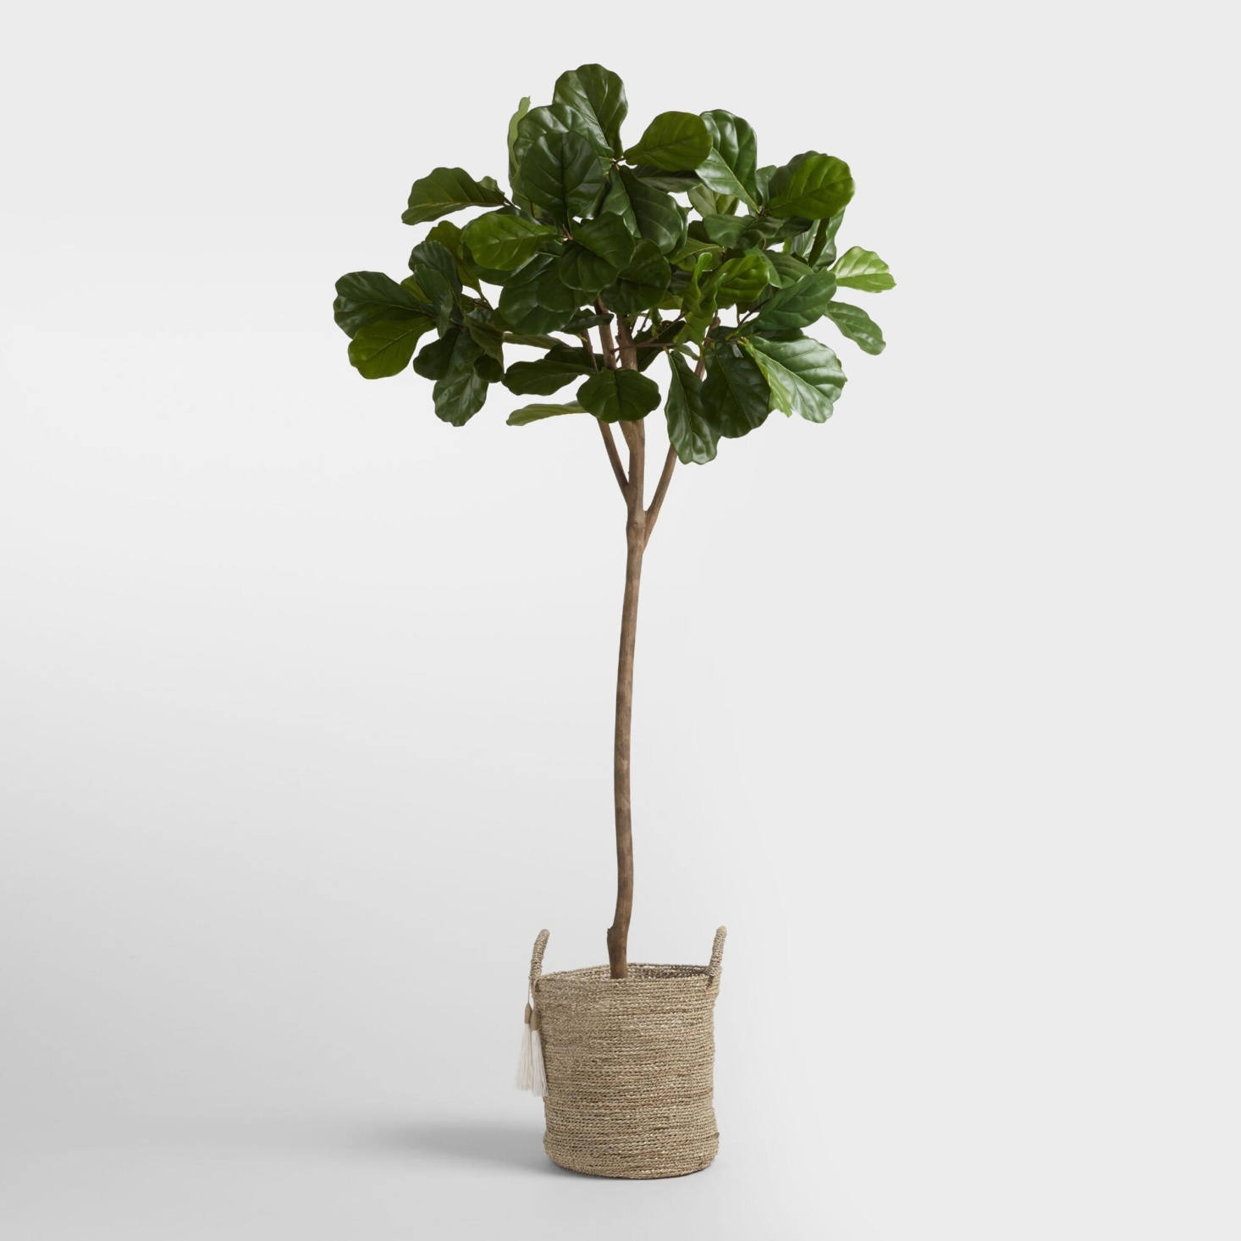
নীচের ছবিটি দেখো-

Slide 5
ছবিটিতে আমরা কি দেখলাম?
একটা ছোট চারাগাছ বৃক্ষে পরিণত হয়েছে।
কিভাবে এই দৈহিক বৃদ্ধি হয়েছে?
মাইটোসিস কোষ বিভাজনের মাধ্যমে।

Slide 6
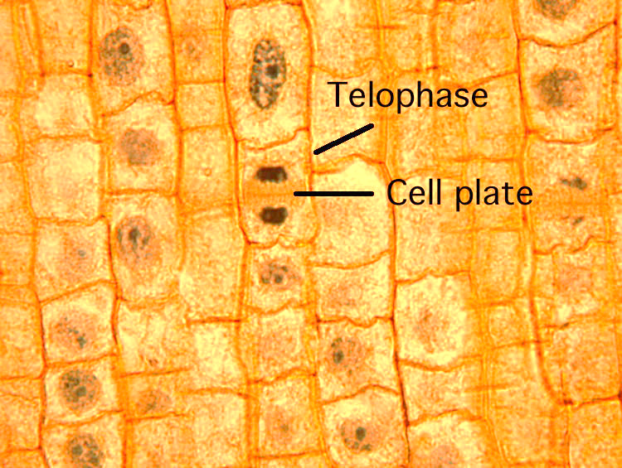
মাইটোসিস কোষবিভাজন

Slide 7
শিখনফল
এই পাঠ শেষে শিক্ষার্থীরা---
১। মাইটোসিস কী তা বলতে পারবে।
২। মাইটোসিসের পর্যায়সমূহের বৈশিষ্ট্য বলতে পারবে।
৩। মাইটোসিসের ধাপ গুলোর চিত্র আঁকতে পারবে।
৪। মাইটোসিসের গুরুত্ব ব্যাখ্যা করতে পারবে।

Slide 8
মাইটোসিসঃ যে প্রক্রিয়ায় একটি পরিণত এবং সক্রিয় মাতৃকোষ একবার বিভাজিত হয়ে মাতৃকোষের গুনসম্পন্ন সমান সংখ্যক ক্রোমোজোম বিশিষ্ট দুটি অপত্য কোষ সৃষ্টি করে তাকে মাইটোসিস কোষবিভাজন বলে।
উন্নত শ্রেণীর সমস্ত ঊদ্ভিদ ও প্রাণীর দেহকোষে মাইটোসিস কোষবিভাজন সম্পন্ন হয়।
এইবিভাজনে মাতৃকোষের এবং অপত্য কোষের ক্রোমোজোম সংখ্যা সমান থাকে
বলে একে সমীকরণিক বিভাজন বলা হয়।
মাইটোসিস কোষ বিভাজন দুই ভাগে ঘটে।
কেরিওকাইনেসিস ( নিউক্লিয়াসের বিভাজন)
সাইটোকাইনেসিস (সাইটোপ্লাজমের বিভাজন)
মাইটোসিস ও সাইটোকাইনেসিস কে একসাথে মাইটোটিক বলে ।
কোথায় ঘটে? : প্রাণীর বর্ধনশীল সমস্ত দেহকোষে মাইটোসিস হয়। মেরুদণ্ডী প্রাণীর অস্থিমজ্জায় , রোমকূপে, অন্ত্রের ভিলাসগুলির অন্তর্বর্তী কূপে, অণ্ডকোষে, ক্ষতস্থানের আশে পাশে সবথেকে বেশি মাইটোসিস হয়।
উদ্ভিদের বর্ধনশীল কান্ডে, ভূণমুকুলে, ভূণমূলে ও ভাজক কলায় মাইটোসিস বিভাজন ঘটে।

Slide 9
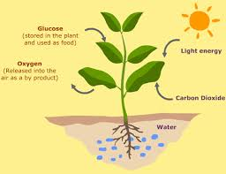
চুল
কান্ড
কাঁধ
হাত
বর্ধনশীল পাতা
উরু
মূ্লের অগ্রভাগ
পা
উদ্ভিদ
প্রাণি
মাইটোসিস কোষ বিভাজন সংগঠনের স্থান -

Slide 10
কোষের নিউক্লিয়াসের একবার বিভাজন
নতুন কোষে ক্রোমোজোমের সংখ্যা মাতৃ কোষের সমান
একটি কোষের বিভাজন
সম গুনের ২টি নতুন কোষ সৃষ্টি
প্রতিটি ক্রোমোজোমের লম্বামম্বি ভাবে বিভাজন
মাইটোসিসের বৈশিষ্ট্য

Slide 11
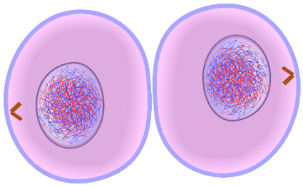
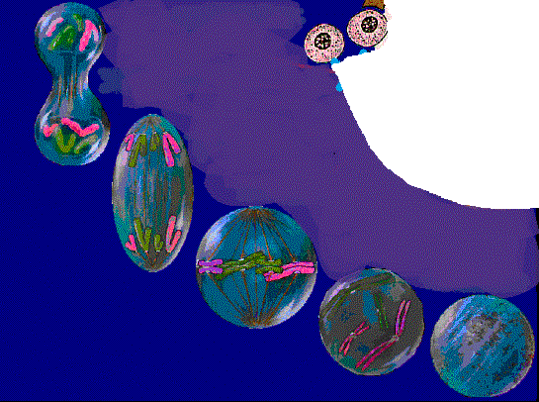
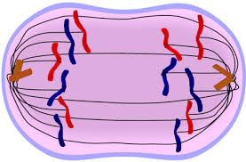
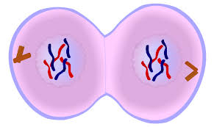
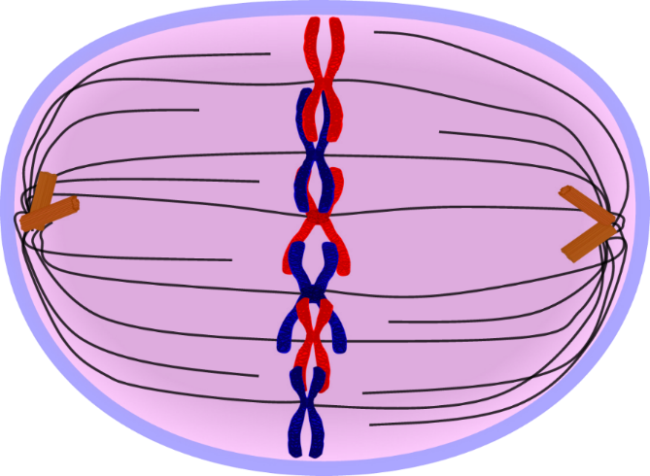
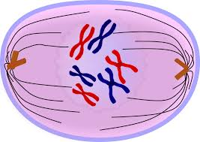
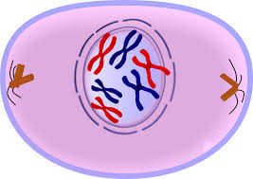
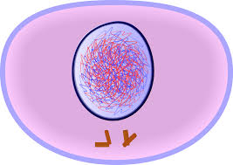
S-phase
Gap-2
Gap-1
কোষচক্রটি লক্ষ্য করঃ
G-1.G-2.S-phase হচ্ছে ইন্টারফেজ (প্রস্তুতি পর্যায়)
বিভাজন শেষে একটি কোষ থেকে দুটি কোষ উৎপন্ন হয়।
মেটাফেজ
অ্যানাফেজ
টেলোফেজ
প্রো-মেটাফেজ
প্রোফেজ
মাইটোসিস কোষ বিভাজনের ধাপসমূহ

Slide 12
প্রোফেজ
প্রো-মেটাফেজ
মাইটোসিস প্রক্রিয়ার ধাপসমূহ
মেটাফেজ
অ্যানাফেজ
টেলোফেজ

Slide 14
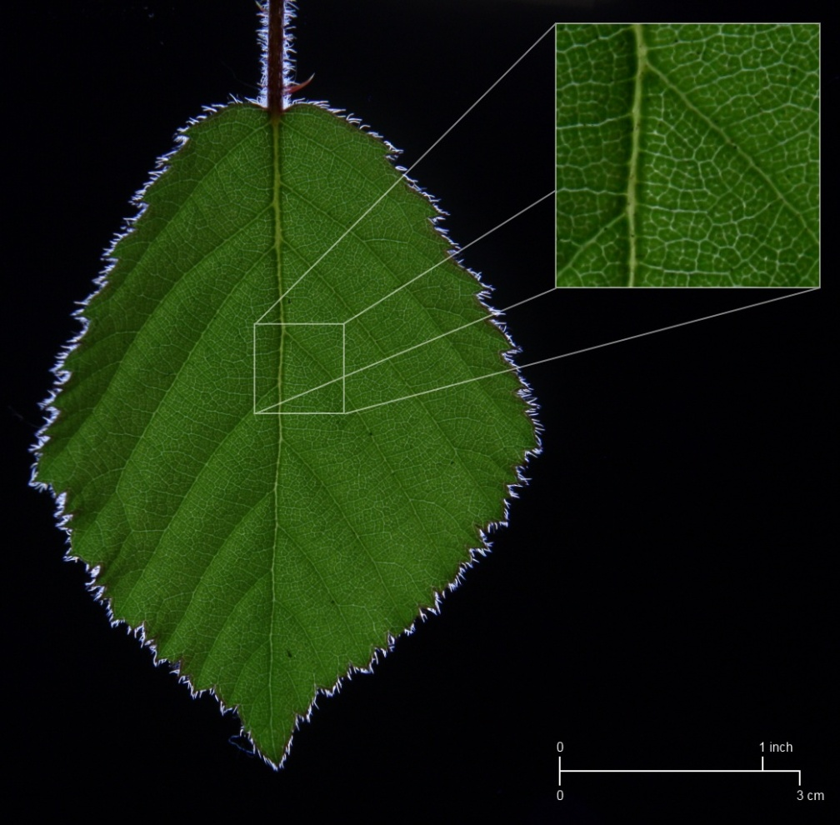
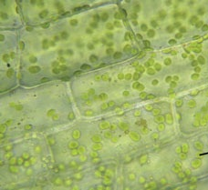
কোন কোষের বিভাজন দেখছ?
টেলোফেজ
উদ্ভিদ কোষের বিভাজন
অ্যানাফেজ
প্রো-মেটাফেজ
মেটাফেজ
প্রোফেজ

Slide 15
জীবদেহে মাইটোসিসের গুরুত্ব অপরিসীম।নিচে মাইটোসিস প্রক্রিয়ার গুরুত্ব দেয়া হলো-
দেহগঠন এবং দৈহিক বৃদ্ধিতে
এককোষী,প্রকৃতকোষী জীবের বংশবৃদ্ধিতে
জননাঙ্গ সৃষ্টি এবং জনন কোষের সংখ্যা বৃদ্ধিতে
কোষের নিদির্ষ্ট আকার-আয়তন রক্ষায়
নিউক্লিয়াস ও সাইটোপ্লাজমের ভারসাম্য রক্ষায়
ক্রোমোজোমের সমতা রক্ষায়
ক্ষতস্থান পূরণে
ক্রমাগত ক্ষয়পূরণে
পুন;সৃষ্টিতে
গুনগত বৈশিষ্ট্যের স্থিতিশীলতা রক্ষায়
উলেখ্য যে অনিয়ন্ত্রিত মাইটোসিসের ফলে টিউমার ,ক্যান্সারের মতো রোগ হয়ে থাকে।

Slide 16
মূল্যায়ন
১। ক্রোমাটিড কী?
২। সেন্ট্রোমিয়ারের বিভাজন কখন শুরু হয় ?
৩। আকর্ষণ তন্তু কখন কীভাবে সৃষ্টি হয়?
৪। কোন ধাপে নিউক্লিয়াস আকারে বড় হয় ?
ক) প্রোফেজ খ) প্রো-মেটাফেজ গ) মেটাফেজ ঘ) অ্যানাফেজ
Notes:
উত্তরে ক্লিক করলে সঠিক উত্তর পাওয়া যাবে।

Slide 17
গুরুত্বপূর্ণ শব্দ সমূহ
মাইটোসিস
ক্রোমাটিড
সেন্ট্রোমিয়ার
সেন্ট্রোজোম
মেটাফেজ
অ্যাস্টার রশ্মি
স্পিন্ডল তন্তু
Notes:
শিক্ষার্থীরা শব্দগুলো লিখে নিবে। এসম্পর্কে শিক্ষার্থীকে প্রশ্ন করতে উৎসাহিত করে তাদের কাছে প্রশ্ন চাওয়া যেতে পারে।

Slide 18
বাড়ির কাজ
মাইটোসিসের সুফল এবং কুফল বর্ণনা লিখে আনবে

Slide 19
ধন্যবাদ

